Slide 1
C++对C的扩充
吴清锋
2018年春

Slide 2
提纲
结束
数据类型
  第一类：C++基本数据类型
  第二类：C++构造数据类型
常量和变量
  字面常量和符号常量
    用const定义符号变量
  与变量相关
    变量初始值的函数表示法
引用
函数的新知识
  内置函数
  有默认参数的函数
  引用与函数参数
Notes:
注意,
new和delete补充在这里!(09-03-05补充)
自己提醒自己,在讲述这部分(new和delete)的时候,可以在完成第三章的时候再讲述.
否则,其中的某些概念,比如string等,就不好展开.

Slide 3
C++数据类型概述
根据数据类型的提供方式可分为：
  基本数据类型 C++语言预先定义的数据类型，又称为标准数据类型或内置数据类型，都是简单类型。比如：int型、double型等。
  构造数据类型 用户利用语言提供的类型构造机制从其它类型构造出来的数据类型，多为复合数据类型。比如：结构类型等。
  抽象数据类型 用户利用数据抽象机制把数据与相应的操作作为一个整体来描述的数据类型。它们一般为复合数据类型。

Slide 4
第一类：C++基本数据类型
在C语言中介绍的
类型标识 | 名称
char | 字符型
int | 整型
float | 单精度实型
double | 双精度实型
enum | 枚举类型
 | 类型标识/名称
整型 | short [int] | int | long [int]
 | unsigned short [int] | unsigned [int] | unsigned long [int]
实数类型 | float double |  | long double
类型名前加上类型修饰符可以构成基本类型的派生类型
C++增加的类型
类型标识 | 名称 | 例子
bool | 逻辑类型布尔型 | 取值为：true和false
void | 空值型 | 取值为空

Slide 5
布尔类型
逻辑类型用于描述“真”和“假”逻辑值
逻辑值也可以转化为整数类型数据（输出或参与运算时表现）：
  true对应1、false对应0
其它类型的数据可以转换成逻辑型：
  0 --> false、非0 --> true
例如：int x=10, y=20; bool z=x;
cout << z << endl;
cout << y+z << endl;
X非0，就是true，z恰好就是一个bool值
// 1
// 21

Slide 6
空值类型
void类型
通常使用：
  没有返回值的函数应说明为void
  声明一个指针变量:通用指针类型（void *）void *p; //定义一个指针变量p,p指向的 //存储空间数据类型尚不确定

Slide 7
第二类：C++构造数据类型
依赖语言提供的类型构造机制从其它类型构造出来的数据类型
在C语言中:
C++中：
名称 | 例子
数组 | int a[10];
指针 | int *p;
结构体 | struct STUDENT;
枚举
联合
名称 | 例子
引用 | int a; int &r=i;

Slide 8
提纲
结束
数据类型
  第一类：C++基本数据类型
  第二类：C++构造数据类型
常量和变量
  字面常量和符号常量
    用const定义符号变量
  与变量相关
    变量初始值的函数表示法
引用
函数的新知识
  内置函数
  有默认参数的函数
  引用与函数参数
Notes:
注意,
new和delete补充在这里!(09-03-05补充)
自己提醒自己,在讲述这部分(new和delete)的时候,可以在完成第三章的时候再讲述.
否则,其中的某些概念,比如string等,就不好展开.

Slide 9
概述：常量和变量
常 量
数据在程序中的表示，分为：
常量：
  字面常量：通过直接写出常量值来使用的常量。
  如： int x1=10; //这里的10就是字面常量
  符号常量：通过常量定义给常量取一个名字并指定一个类型，在通过常量名来使用这些常量。
  有两种方式定义：
    #define
    const
变量
变量

Slide 10
第一类：字面常量
一起来回顾：
名 称 | 例 子 | 备 注
字符型字面常量 | ‘A’ | 有转义字符
整型字面常量 | 1234 | 有进制：八进制整数以数字0开始；十六进制以0X或0x（零x） 长整型：12L 无符号型整数：12U、0234U
实型字面常量 | 1234.01 | 有小数形式和指数形式之分 默认情况，为double型，可以加f表示成float，如5.6f
字符串常量 | “Hello” | 多占用一个字符
C++
  逻辑常量：true和false，对应着1和0

Slide 11
第二类：符号常量
  两者的本质区别
  const定义的符号常量有类型，占用存储单元。
通过给常量取一个名字；在程序中通过常量名来使用这些常量。
两种方式有什么区别？
符号常量的定义有两种：
  #define <常量名> <值>
  例如： #define PI 3.1415926 //大写且不要有;
  const <类型名> <常量名>=<值>；
  //显示地指定类型，一般名字用大写
  例如：const double PI=3.1415926;
  功能：程序执行过程，值不会发生变化，不允许改变
  用户使用上：可用来进行内容强制保护，预防意外的改变；必须在定义时赋初值。

Slide 12
与变量相关
返回
在定义变量时，为其指定初始值可以有：
  使用赋值运算符
  int number=13;
  可用函数表示法。如：
  int number(13); //在定义变量的同时，赋初值
全局变量可以被同名的局部变量所屏蔽。但是，可以使用域解析运算符（::）实现对该全局变量的访问。
  例子

Slide 13







例子：域解析运算符与全局变量
返回
#include <iostream>
using namespace std;
int count1=100;
int main()
{ int count1=10;
int count3=50;
cout<<count1<<endl;
cout<<::count1<<endl;
{ int count1=20;
int count2=30;
cout<<count1<<endl;
cout<<::count1<<endl;
count1+=3;
}
cout<<count1<<endl;
return 0; }
关键代码行的分析，
1 全局变量与局部变量之争；
2 ::可实现对全局变量的访问。

Slide 14
神奇的运算符
返回
Notes:
是否要在这里，添加神奇的运算符，来介绍重载。
比如：+，既可以适用于int，还可以适用于float

Slide 15
提纲
结束
数据类型
  第一类：C++基本数据类型
  第二类：C++构造数据类型
常量和变量
  字面常量和符号常量
  与变量相关
引用
  引用基础
  将引用作为函数的参数
函数的新知识
  内置函数
  有默认参数的函数
  引用与函数参数
Notes:
注意,
new和delete补充在这里!(09-03-05补充)
自己提醒自己,在讲述这部分(new和delete)的时候,可以在完成第三章的时候再讲述.
否则,其中的某些概念,比如string等,就不好展开.

Slide 16
课前小练笔1：
完成一个程序，主函数中有个数组记录学生成绩，在子函数中对成绩求方差。
思考：
1 如何在函数之间传递批量信息？
2 数组在函数间的空间共享机制（示意图）
3 数组离不开循环

Slide 17
目录：引用概述
返回
先回顾下：指针及指针变量
为了更好地对比“引用”，先回顾“指针”，通过比较，掌握好引用的使用
什么是引用？
引用的创建和基础使用

Slide 18
温故而知新：指针与指针变量（1）
返回
概念上：
  指针（地址）：实体（如变量、函数等）有存储空间，就会有地址
  指针变量：用于存放地址的变量 int *p;
  指向关系的确定： int *p=&a; 或 int *p; p=&a;
指针变量的定义与基础应用（没有子函数）
  在一个main函数中，实现对指针变量的定义与操作
  //熟悉指针变量的特性：了解间接访问
有显示和隐式之分：
1、显示：赋值运算符
2、隐式：函数参数传递
char *pChar, ch1=‘A’,ch2;
pChar=&ch1;
ch2=*pChar; //*pchar代表指针变量指向的空间
*pchar=‘B’;

Slide 19
温故而知新：指针与数组（2）
返回
指针与一维数组：
  数组名是一个指针常量
  应用:main函数中使用“指针变量+循环”来访问数组
  //除了[]外，增加一种访问数据形式：
指针与二维数组
  指向行的指针
  例子： int a[3][4]; int (*p)[4];
指针数组：数组元素都是由同类型的指针变量构成，常用于存储字符串常量的地址
  例子：char *pChar[ ]={“A”,”B”,”C”,”D”,”E”};
指向指针的指针：用于存放指针数组名字 char **p=pchar;
回顾这部分，基本的学习思路是：
1、指针常量
2、对应的指针变量
3、指针变量的基础应用
4、在子函数下的指针变量的应用

Slide 20
温故而知新：指针与函数（3）
返回
指针变量作为函数形参
  小插曲：用指针变量视角解读“形参数组”：
void sort(int x[],int n); 等价于 void sort(int *p,int n)
返回指针的函数
  例子：float * search(float(*p)[4],int n);
  用于：二维数组行信息的返回和字符串的操作后返回
指向函数的指针
  函数名是一个指针常量
  int (*funP)(int,int); //定义一个指针变量，指向具有两个整型参数，且返回值为整型的函数
  应用：采用函数名作为参数，通过一个公用接口调用不同的函数 例子

Slide 21
总结：
返回
指针是C语言灵魂
指针很灵活、效率高
  难点：理清与其他知识点结合时，特别是如何发挥指针变量的特性（在函数背景下）。
  特性的图示
  两种典型核心应用方法：
    指针变量作为形参数：传递一批数据或是一个大容量数据
    函数参数传递的原则：单向的值传递
    指针变量显示或是隐式地返回多个值
夯实好指针的基础，为“引用”做准备

Slide 22
指针变量应用的特性

Slide 23
引用概述
返回
什么是引用？
  引用是C++对C的一个重要扩充；
  变量的“引用”就是变量的别名。对一个变量的“引用”的所有操作，实际上是对其所代表的原变量的操作。
  通过建立“引用”，为变量起另一个名字，以便在需要时可方便、间接地引用该变量。
引用的创建
  类型 &引用名=变量名
  似曾识指针变量定义？ &称为引用声明符。
    例子：int a=5;
    int &ra=a; //用一个具体的变量去初始化引用别
    注意：类型要相同！

Slide 24
例子：熟悉引用的特性
返回
  #include <iostream>
  using namespace std;
  int main()
  { int v=10;
  int &rv=v; //rv没有存储空间
  cout<<v<<‘,’<<rv<<endl;
  cout<<&v<<‘,’<<&rv<<endl;
  v-=5;
  cout<<v<<‘,’<<rv<<endl;
  rv+=10; //rv发生变化,v也变化
  cout<<v<<‘,’<<rv<<endl;
  int b=20;
  rv=b;
  cout<<v<<‘,’<<rv<<endl;
  return 0;
  }
实验结果：
10,10
<地址值>, <地址值>
5,5
15,15
20,20
强调：
引用本身不占内存空间，不是一个变量。但是，引用具有值，也具有地址值，它们都是被绑定的变量的；
引用值的改变影响到被绑定的变量的值，反之亦然。
区分&的不同作用

Slide 25
引用的特点
返回
  引用不是变量，不占用内存空间
  引用的建立过程就是引用的绑定过程
    建立引用就是使用某个变量对引用进行初始化,必须有初始化
  创建某个变量的引用，引用的值就是被引用的变量值，引用的地址值也是被引用的变量的地址值

Slide 26
引用的若干小结
返回
& 运算符的功能
同一个运算符，不同的运算对象下，表现出不同的功能（这实际是 运算符的重载）
  取地址
  引用
  位运算（按位与）
引用和指针的比较
  指针是变量，引用不是变量
  可以有空指针，不能有空引用
  指针可重指向，引用是“终身”绑定（值可变）

Slide 27
引用的应用
返回
引用作为函数的参数
  概述
  例子
  类比：指针作为函数的参数
  使用情景
函数的返回值为引用
Notes:
教材中,相关内容在P105;

Slide 28
概述：引用与函数的参数
返回
C++的“引用”，主要是利用它来作为函数参数，扩充函数传递数据的功能。
函数的参数传递分类：
  第一类：将（基础类型）变量名作为实参（传值调用）
  实质：传递实参的数据值
  第二类：传递变量的地址(指针)（传址调用）
  实质：传递实参的地址，在子函数中的改变能传回调用函数中（共用一段存储空间）
  第三类：传递变量的引用(别名)

Slide 29
温故：
写一个子函数swap来实现两个数据的交换。数据的输入和输出在主函数中完成

Slide 30
例子1：引用作为函数参数
返回
#include <iostream>
using namespace std;
void swap1(int *x,int *y)
{ int temp;
temp=*x;
*x=*y;
*y=temp;
}
int main()
｛ int a=2,b=3;
swap1(&a,&b);
cout<<a<<“ “<<b<<endl;
return 0;
}
#include <iostream>
using namespace std;
void swap1(int &x,int &y)
{ int temp;
temp=x;
x=y;
y=temp;
}
int main()
｛ int a=2,b=3;
swap1(a,b);
cout<<a<<“ “<<b<<endl;
return 0;
}
1 如何实现绑定？
2 内存中及操作过程示意图
改写成引用作为函数参数
Notes:
C++中有一个swap，所以有的程序似乎结果无法显示。（函数声明在main中）
把swap进行修改成swap1
或是
1 函数定义放最前面
2 函数声明提到main之前

Slide 31
引用与指针作为函数形参
返回
使用“引用”和“指针变量”作函数形参的比较
  指针变量需要额外开辟内存单元，而引用不是一个独立的变量；
  在引用调用中，引用对应了绑定的变量，访问时无须类似“*”；
  形式上，引用调用中实参就是变量，而不是指针变量或是地址；

Slide 32

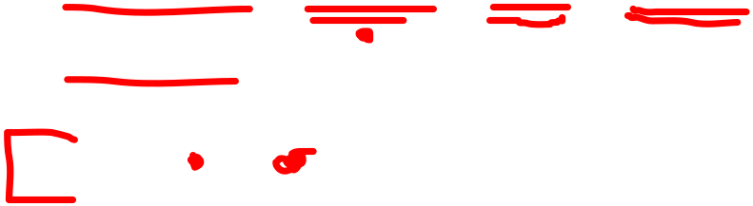

例子2：引用作为函数参数
返回
程序的结果：40
注意：
  识别实参的三种情况，特别是不能将函数声明（或定义）中的&视为取地址;
  fun()函数中，有一个参数是引用。在调用函数fun()中，实参用变量名，对应的形参用引用名，实现引用调用；
  参数传递过程,实现引用的绑定
  在被调用函数中通过引用d来改变调用函数的实参的值.(从主函数中可以看出来实参的值发生了变化).
#include <iostream>
using namespace std;
int a[]={2,5,3,8,6,9,5,7};
int main()
{ void fun(int b[],int n,int &d);
int x,y;
fun(a,8,x);
fun(a+3,5,y);
cout<<x+y<<endl;
return 0; }
void fun(int b[],int n,int &d)
{ d=0;
for (int i=0;i<n;i+=2)
d+=b[i]; //d值会有改变,由于单元共享,将变化传递到对应
} //的原变量中//请画图或是debug跟踪

Slide 33
应用“引用”作为函数参数的理由
返回
复制实参的局限性
  当需要以大型对象作为实参传递时，复制对象所付出的时间和存储空间代价过大；
  当需要在函数中修改实参的值时；
  当无法实现对象的复制时。
引用比指针的优势
  引用作为参数可以像指针那样工作，而使用方式如一般变量，具有更好的可读性和直观性。
综述
  从函数中返回多个值
  通过函数调用要改动实参值
  传递地址可以节省拷贝大量数据（比如类）所需的内存和空间
Notes:
教材中,相关内容在P105;

Slide 34
提纲
结束
数据类型
  第一类：C++基本数据类型
  第二类：C++构造数据类型
常量和变量
  字面常量和符号常量
  与变量相关
引用
  引用基础
  将引用作为函数的参数
函数的新知识
  内置函数
  有默认参数的函数
  引用与函数参数

Slide 35
函数的概述1——温故
返回
温故

Slide 36
函数的概述2——知新
返回
知新：函数的进一步讨论
  内联函数
  函数的形参带默认值
  函数名重载
备注：
1 学习这部分时，要注意每个“概念”背后的功能
2 功能不仅是面向结构化编程，而且将在类编程“成员函数”中更多体现

Slide 37
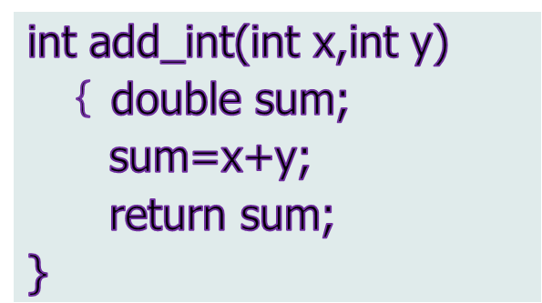
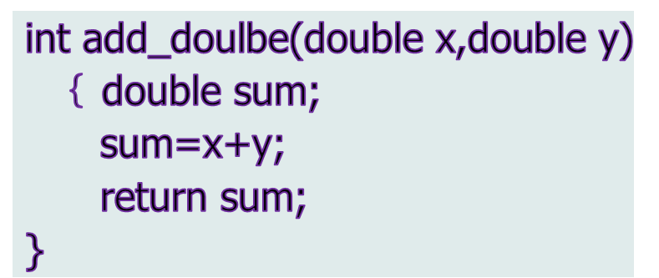
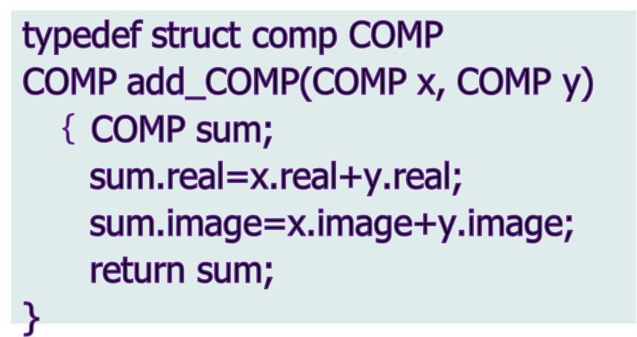
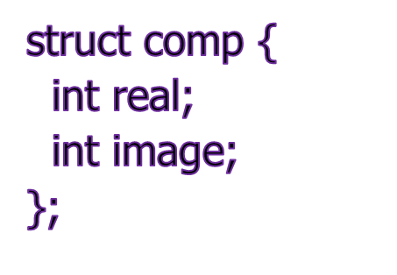
函数的重载（1）
返回
引进函数重载的原因
  例子：求两个操作数的和
引例分析：
  C程序中，编写函数时必须确保函数名唯一；
  C语言中，经常有此类现象：有着不同的函数名字的多个函数其功能是类似的。
  期望：给这些功能相同的函数起一个名字（对于用户而言标识是一样）,只是它们各自的函数体不同,对应着不同的类型的数据（程序员实现的途径）；

Slide 38
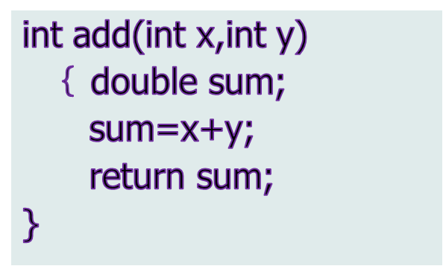
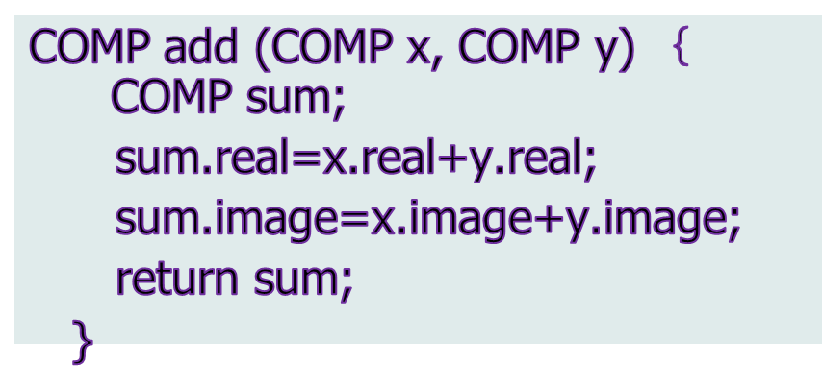
函数重载定义
返回
函数重载：允许同一个函数名对应着不同的实现，即各自有自己的函数体。
重载技术早运用于C++的基本运算符。比如：运算符+，可以用来处理：整型、浮点型和指针等；
重载函数的例子即：功能目标一样，名字一样，但函数体不同
思考问题：同一个函数名的多个函数，如何选择？

Slide 39
函数重载的工作原理
探讨的意义在于：
1 从编译器的角度来看
2 从使用函数角度来看·
返回
重载函数的选择规则
  重载函数至少要在函数的参数类型、参数个数和参数顺序上有所不同。根据重载函数的参数类型、参数个数和参数顺序的不同进行选择；
  重载函数选择是按下述先后顺序查找的，将实参类型与所有被调用的重载函数的形参类型一一比较
    先查找的是严格匹配的；
    再查找通过类型转换可以匹配的；
    最后是通过用户的强制类型转换达到匹配的；
注意事项：
  定义重载函数时，要注意同名函数应具有相同的功能；
  在函数的返回值上，返回值类型可以相同也可以不同，但不允许参数个数和类型相同而只有返回值类型不同；

Slide 40
观察重载函数的视角
程序员（编写函数的人）
  问题域中，出现需求：会出现多个函数，函数功能一致
  书写时：
  函数名一个，函数体自由
  从用户应用出发，考虑函数能用参数的信息来区分
用户（调用函数的人）
  不需要记忆相同功能下的不同函数名字
编译器（执行函数的人）
  尊重实参来选择合适的函数执行

Slide 41

例子：重载函数（求平方）
返回
1.问题域中，有需求：
功能是单一，求数值的平方
处理的数值信息不确定
2.映射：
使用函数的重载
同时，用参数的不同类型来区分
#include <iostream>
using namespace std;
int main()
{ void square(int);
void square(double);
square(9);
square(‘a’);
square(1.25);
square(2.5f);
square((int)5.789);
return 0;
}
void square(int n)
{cout<<n*n<<endl;}
void square(double n)
{cout<<n*n<<endl;}
程序运行结果：
81
9409
1.5625
6.25
25
-----------------------
程序的分析：
该程序中使用了重载函数求一个数的平方，相同函数名square()的两个函数具有不同的类型的参数
注意它们使用的匹配策略
  第一次和第三次：严格匹配
  第二次和第四次：内部转换类型
  第五次：强制转换类型
  //1.25是float还是double?C中有描述

Slide 42
例子:重载函数(C程序遗留的问题)
返回
#include <iostream>
using namespace std;
int max(int a,int b,int c)
{if (b>a) a=b;
if (c>a) a=c;
return a;}
int max(int a,int b)
{if (a>b) return a;
else return b;}
int main()
{ int a=7,b=-4,c=9;
cout<<max(a,b,c);
cout<<endl;
cout<<max(a,b);
return 0;
}
程序运行结果：
9
7
-----------------------
程序的分析：
该程序中使用了重载函数最大值，相同函数名max()的两个函数具有不同个数的参数
两次调用max函数的参数个数不同，系统会根据参数的个数找到与之匹配的函数并调用它。

Slide 43
完成：
返回
题目:求多种多面体的体积

Slide 44
备注：
函数重载在类编程中，会普遍用于构造函数
  用于创造类对象并初始化，初始化手段很多
  分析：函数的功能目标一致，且需要多个函数
  所以：构造函数重载
函数重载，函数体书写切不可：挂羊头卖狗肉

Slide 45
如何提升带函数程序的运行效率
返回
问题引申
  函数对解决大型复杂问题有很大作用。但是，函数的调用要增加额外的时间和空间的开销
  这对于频繁调用的函数来讲，这种额外的开销将会降低系统的运行效率；
期望：对于频繁使用的啊哈
如何解决？
  宏
  内联函数
Notes:
函数调用增加开销的原因在于，在调用时需要保护调用者的运行环境，进行参数传递、
执行调用指令、为局部变量分配空间以及执行返回指令等。

Slide 46
内置（联）函数
返回
内联函数
  定义方式：在函数头前面加关键字inline，其他与一般函数相同,即：本质是一函数
  功能：在程序中出现的内联函数的调用将用该函数的函数体代替，而不是转去调用该函数
  例子

Slide 47

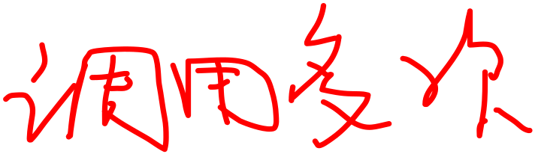



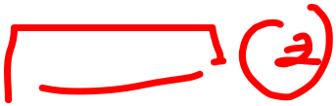

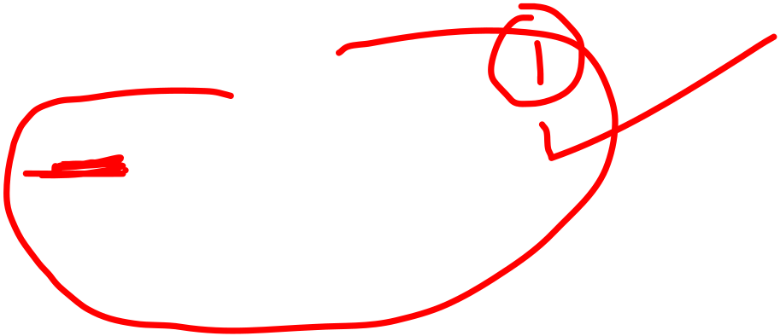
例子：内联函数
返回
使用内联函数编程求自然数1~10中各个数的立方值
#include <iostream>
using namespace std;
inline int cube(int);
void main()
{ for (int i=1;i<=10;i++)
{ int p=cube(i);
cout<<i<<‘*’<<i<<‘*’<<i<<‘=‘<<p<<endl;
}
}
inline int cube(int n)
{ return n*n*n;
}

Slide 48
内置（联）函数应用
返回
注意事项：
  内联函数的函数体内不允许出现循环语句和开关语句等大语句。如果内联函数的函数体内含有这些语句时，编译系统将它按普通函数处理；
  内联函数名具有文件作用域
  内联函数的函数体不宜过大。通常以1~5行为宜。过大会增加源程序的代码量；
  在类结构中，在类体内定义的成员函数都是内联函数。
内联函数使用的场合
  函数体适当小，这样就使嵌入工作容易进行，不会破坏原调用主体；程序并不多处出现该函数调用，这样就使嵌入工作量相对较少，代码量也不会剧增
  程序中特别是在循环中反复执行该函数，这样就使嵌入的效率相对较高（如上例所示）

Slide 49
例子：内联函数与带参数宏定义比较
返回
求平方值分别用带参宏定义和内置函数来实现
#include <iostream>
using namespace std;
#define power(x) x*x
int main()
{ cout<<power(2)<<endl;
cout<<power(1+1);
return 0; }
第一是：2*2
第二是1+1*1+1,输出结果为3！
原因分析，宏进行替换只是简单地将字符“1+1”代替x
#include <iostream>
using namespace std;
inline int power(int x)
{ return x*x; }
int main()
{ cout<<power(2)<<endl;
cout<<power(1+1);
return 0; }
理解：内联先展开，后函数调用（算1+1->2后再调用）
第二个输出结果是4！
内联函数使用展开模式，展开位置具有函数调用的某些特质，因此首先求出函数的实参的值！

Slide 50


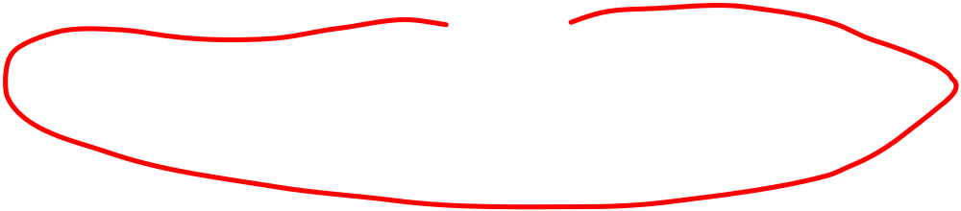
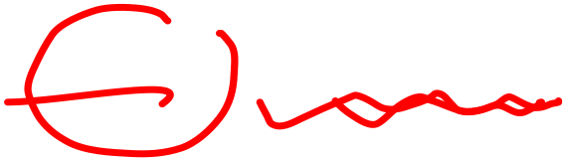
设置函数参数的默认值（1）
返回
C++语言允许，定义或声明函数时，为函数参数设定默认值。这意味着，用户仅需要在希望参数不同于默认值时，为参数指定值。
功能：调用时如果给出实参，则用实参初始化形参，如果没有给出实参，则采用预先给定的默认形参值。
一时间会不习惯，函数定义时有形参，但是调用时少了实参
例子
一个函数有多个参数时，可以给该函数的部分参数或全部参数设置默认值
在给函数的部分参数设置默认值时，应该从参数表的右端开始，在设置了默认值的参数的右端不允许出现没有默认值的参数。
void f1(float a,int b=0,int c,char d=‘a’); 错误
void f2(float a,int c,int b=0,char d=‘a’); 正确
Notes:
引言,通常在函数调用时,实参与形参的个数相同,但C++也允许定义具有默认实参的函数.
这时可能就会出现,在函数调用时,实参和形参的个数不同的情形.

Slide 51






例子：设置函数参数的默认值
返回
#include <iostream>
using namespace std;
int main()
{ int add(int x=5,int y=6);
//有函数声明时,在声明中定义默认形参值
cout<<add(10,20); //用实参来初始化形参
cout<<add(10); //形参x采用实参值10,y采用默认值6
//实参与形参的结合是从左至右顺序进行
cout<<add(); //x和y都采用默认值,分别为5和6
return 0;
}
int add(int x,int y)
{return x+y;}

Slide 52
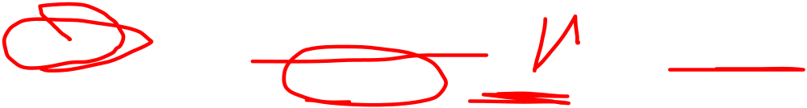

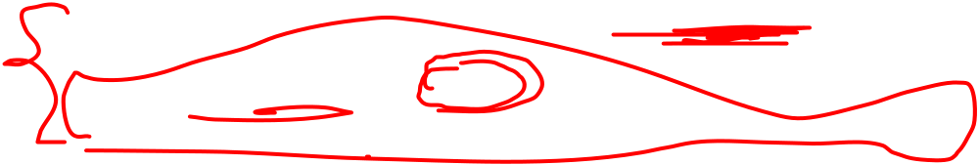
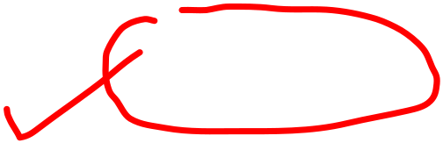



设置函数参数的默认值（2）
返回
如果一个函数需要声明时，默认的参数值应设置在函数的说明语句中，而不是函数的定义中。如果没有函数声明时，默认的参数值可设置在函数的定义中。
值得一提的是:由于函数原型中参数名是可选的,所以下列两种方式是一样的.
void showArea(float length=20.0,float width=10.0)
void showArea(float =20.0, float =10.0)//略去形参名
一个函数不能既作为重载函数，又作为有默认参数的函数。当调用函数时，如果少写一个参数，编译器可能无法判断是调用重载函数还是调用带默认参数的函数。
例子

Slide 53
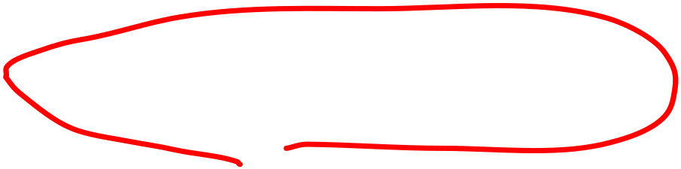



new和delete表达式
返回
在软件开发中， 常常需要动态地分配和撤销内存空间。
  动态创建和撤销(动态)数组
  动态创建和释放单个实体(包括普通变量和类对象)
自由存储区：每一个程序在执行时都占用一块可用的内存空间，用于存放动态分配的对象；
C语言中可使用标准库函数malloc()和free()在自由存储区中分配存储空间(返回的指针类型为void*,在具体指向时,需要做强制类型转换).
C++语言则使用new和delete表达式实现相同功能；
Notes:
联系红宝书P117和P150

Slide 54
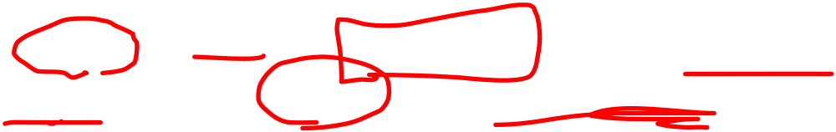

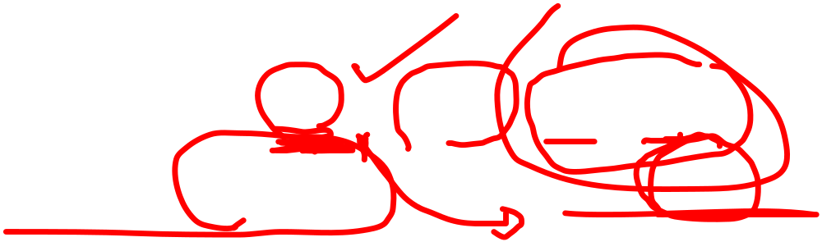

动态数组（1）
返回
动态数组的特点：
  在运行时动态分配数组的长度，尽管数数组长度是固定的，但是它不必在编译时知道该长度(这意味着可以在程序的运行过程中去动态地获取数组长度)；
  动态数组的生命周期直至程序显式释放它为止；
动态数组的定义——分配连续空间
例子： int *pia=new int[10]
  没有指定数组名，只需指定类型和长度；
  new表达式将分配一段连续空间，并返回该空间的首地址，用该地址来初始化指针变量；
Notes:
“意味”，可以联系P118代码
联系红宝书P117和P150

Slide 55


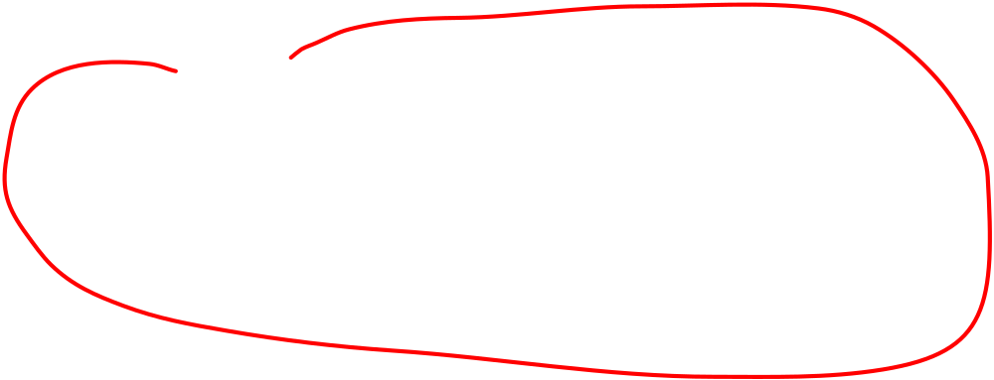

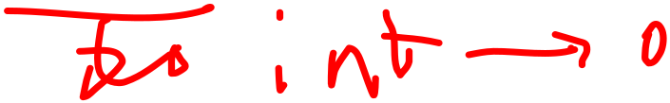
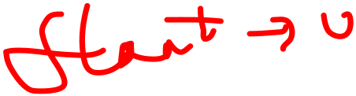

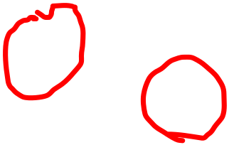
动态数组（2）
返回
初始化动态数组
  （*）若数组元素具有类类型，将使用该类的默认构造函数来实现初始化；
  若数组元素是内置类型，则无初始化；或可使用跟在数组长度后的空圆括号，对数组元素做值初始化.
  值得一提的是，动态分配的数组，其元素只能初始化为元素类型的默认值，而不具有（传统）数组的初始化列表；
动态数组的释放
  若不再需要使用动态数组，应该“显式地”将其占用的存储空间释放，返还给程序的自由存储区；
  delete []表达式释放指针所指向的数组空间；
  格式：delete [] 指针变量名;
Notes:
联系红宝书P117和P150

Slide 56

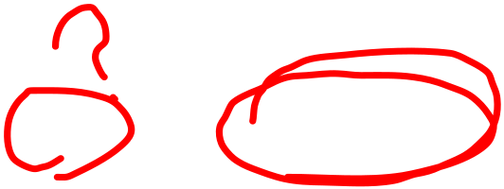
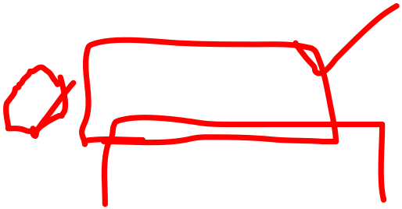
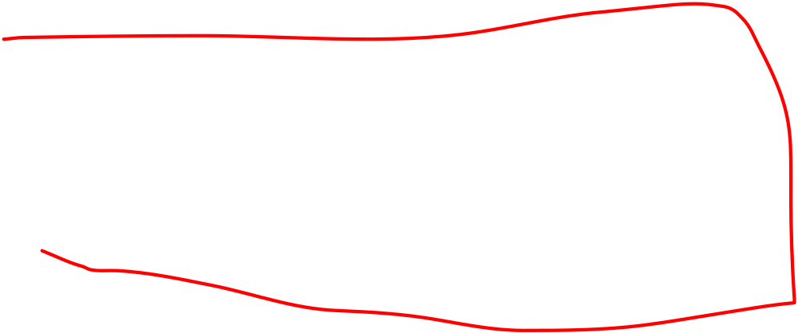


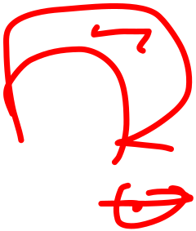

动态数组（3）
返回
动态数组的访问
  动态数组没有数组名，只能通过地址间接访问(循环)
  动态数组的优势在于，能在程序的运行过程中动态地确定数组的长度。
  例子：
  int n=get_size(); //get_size()泛指获取长度的方式
  int *p=new int[n];
  for (int *q=p;q!=p+n;++q)
  process() ; //process()泛指动态数组的处理
Notes:
“意味”，可以联系P118代码
“动态数组的访问”，联系P118代码
联系红宝书P117和P150

Slide 57
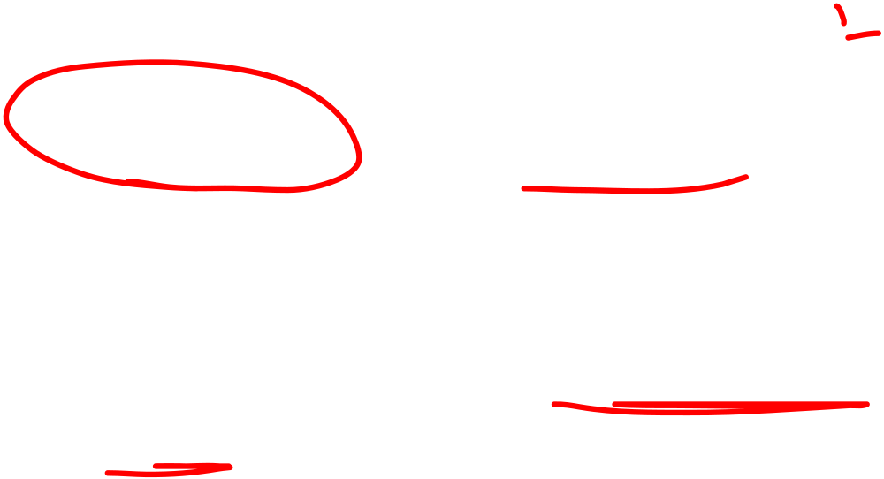
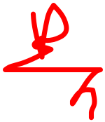
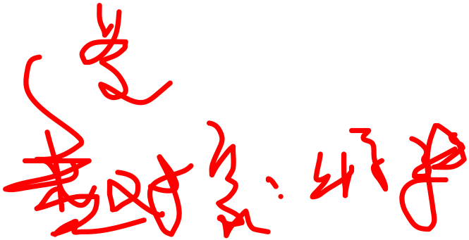
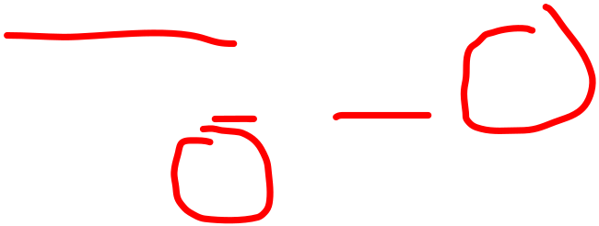
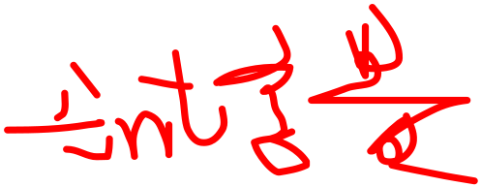
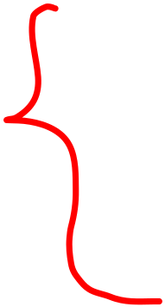
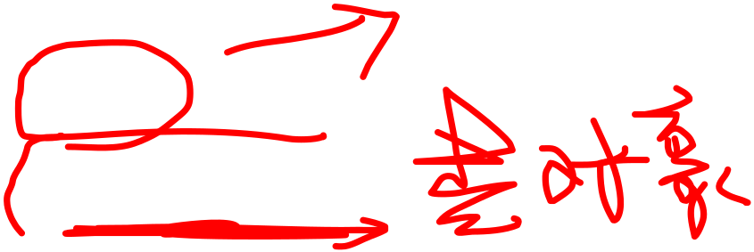
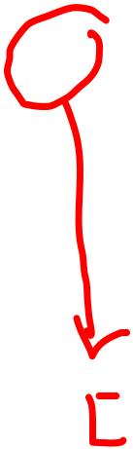

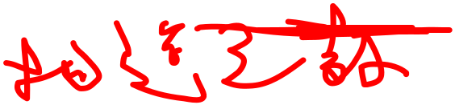
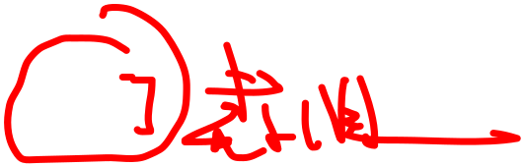
动态创建和释放单个对象
返回
动态创建对象
例子：int *pi=new int;
  动态创建对象时，只需指定其数据类型，而不必为该对象命名；（定义变量，必须指定类型和名字）
  new表达式返回指向新创建对象的指针；
动态创建对象初始化
  动态创建的对象可用初始化变量的方式实现初始化
  例子： int *pi=new int(1024);
  (*) string *ps=new string(10,’9’);
撤销动态创建的对象
  格式：delete 指针变量名; //释放动态对象的空间
Notes:
联系红宝书P117和P150
释放动态创建对象的空间，一定要强调，不是指针变量本身

Slide 58




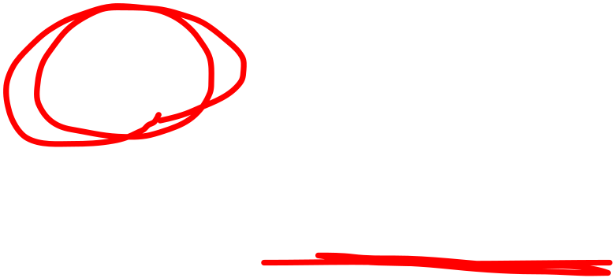
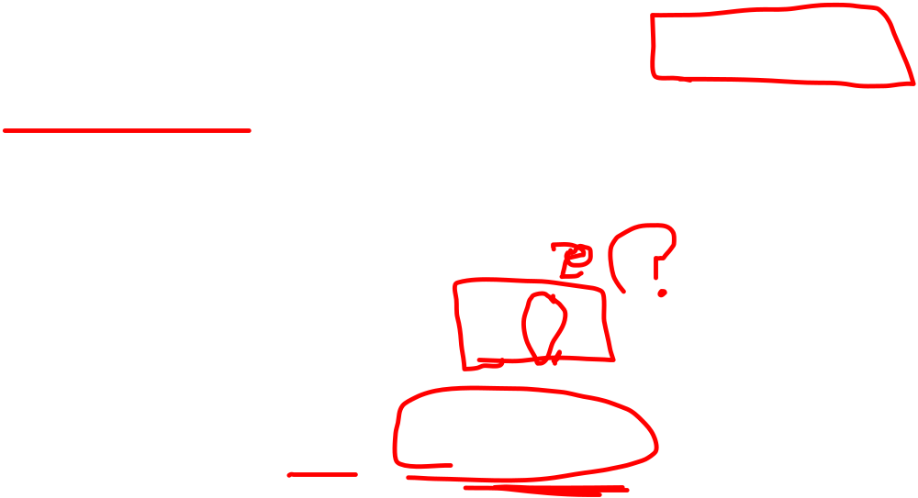

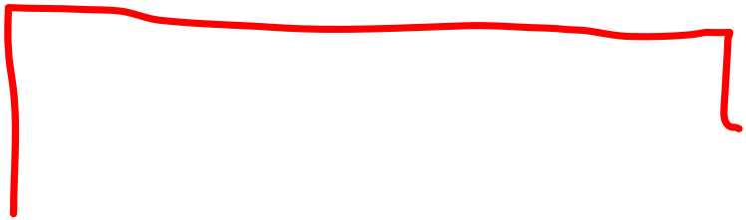




例子：重载函数应避免设置默认参数
返回
int f1(int);
int f1(int,int);
两个同名函数f1()，实现重载，按参数个数的不同进行选择。
但是如果有出现下述情况(即还引进默认参数)
int f1(int);
int f1(int,int=5);
此时，出现一个实参的f1(2)函数，将无法选择唯一的实现。
结论：应尽量避免设置默认参数，以保证重载函数的正常选择

Slide 59
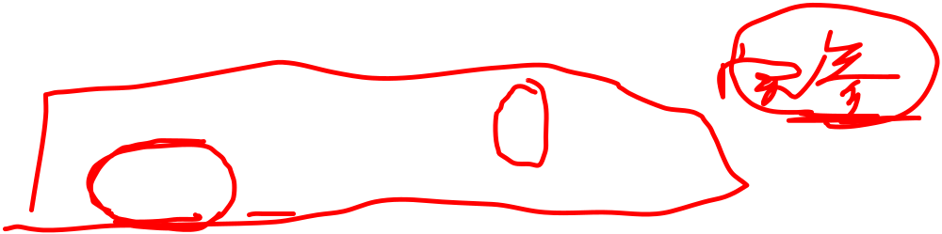




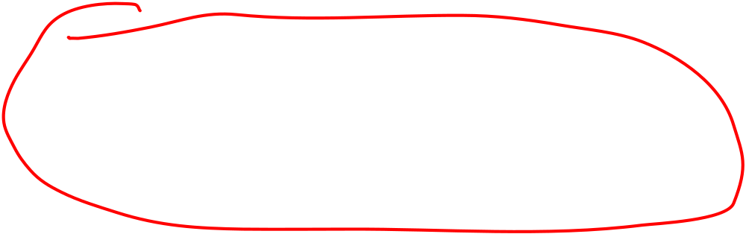

思考：通过引用作函数参数,一个函数就可以改变另外一个函数中的变量
返回
void doubleNum(int &refVar)
{ refVar+=2; }
在定义函数原型时,如果参数是引用,只要在类型之后加一个符号&即可.
void doubleNum(int &);
值得一提:
  在调用中是否有符号”&”?
  不要过多地将引用作函数的参数, 由于既然函数通过引用便利地修改变量,一旦无故地修改了某个变量,查找起来会困难.

Slide 60
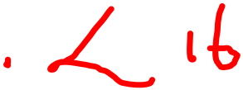
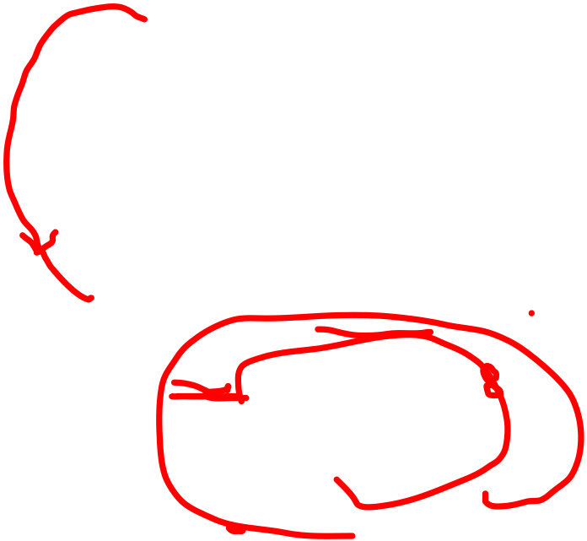



例子：引用作为函数参数
返回
程序的结果：40
注意：
  识别实参的三种情况，特别是不能将函数声明（或定义）中的&视为取地址;
  fun()函数中，有一个参数是引用。在调用函数fun()中，实参用变量名，对应的形参用引用名，实现引用调用；
  参数传递过程,实现引用的绑定
  在被调用函数中通过引用d来改变调用函数的实参的值.(从主函数中可以看出来实参的值发生了变化).
#include <iostream>
using namespace std;
int a[]={2,5,3,8,6,9,5,7};
int main()
{ void fun(int b[],int n,int &d);
int x,y;
fun(a,8,x);
fun(a+3,5,y);
cout<<x+y<<endl;
return 0; }
void fun(int b[],int n,int &d)
{ d=0;
for (int i=0;i<n;i+=2)
d+=b[i]; } //d值会有改变,由于单元共享,将变化传递到对应的原变量中

Slide 61
一个公用接口下的多个函数调用
int process(int x,int y,int (*fun)(int,int) {
return fun(x,y);}
int min(int x,int y) {
return(x<y?x:y); }
#include <iostream>
using namespace std;
int max(int,int);
int min(int,int);
int add(int,int);
int process(int x,int y,int (*fun)(int,int));
Int main() {
int a,b;
cout<<“输入两个整数：”<<endl;
cin>>a>>b;
cout<<“最大值：”<<process(a,b,max)<<endl;
cout<<“最小值：”<<process(a,b,mix)<<endl;
cout<<“和：”<<process(a,b,add)<<endl;
return 0;
}

